Slide 1
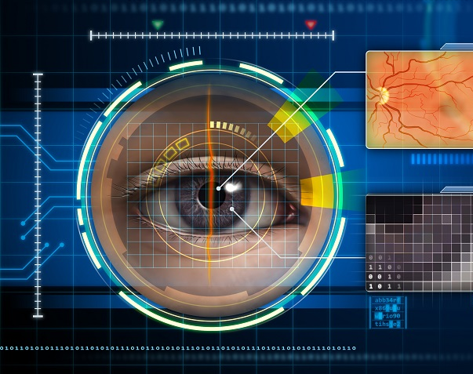
Diyabetik Retinopati Hastalığının Teşhisi
B200109002 Segenay Selcen KURT
B200109032 Rumeysa YALÇIN

Slide 2
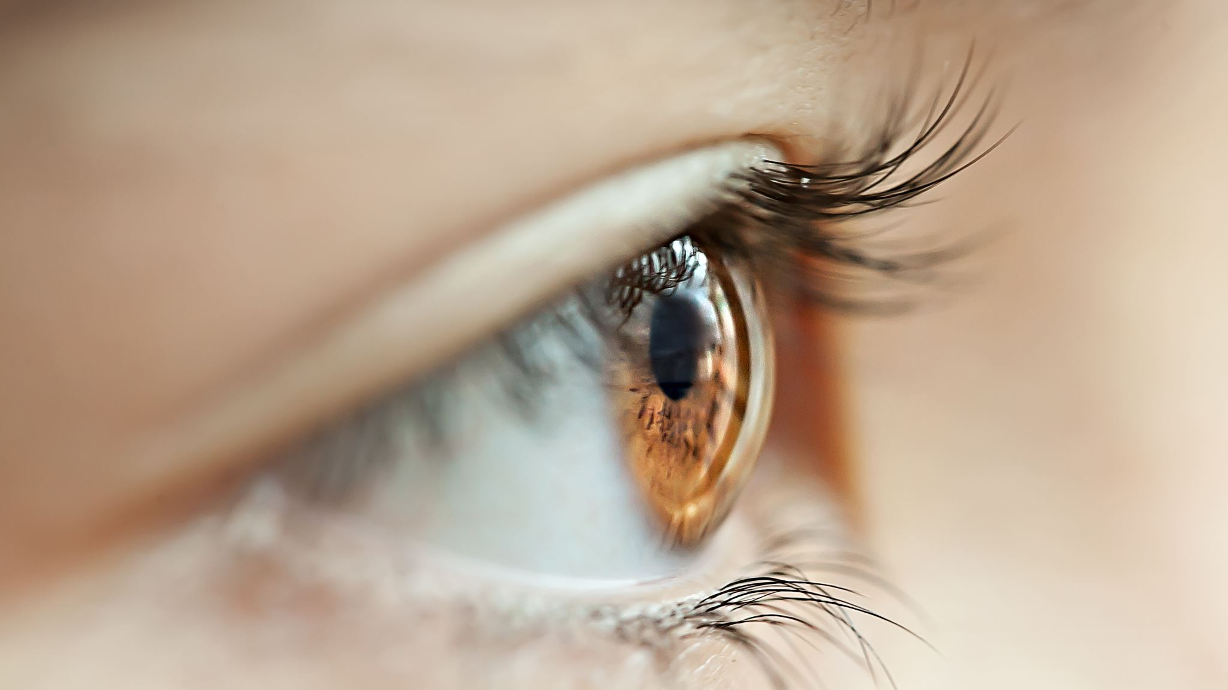
DİYABETİK RETİNOPATİ HASTALIĞI ve SINIFLANDIRMASI
Diyabetik retinopati, gelişmiş dünyanın çalışma çağındaki popülasyonunda önde gelen körlük nedenidir. 93 milyondan fazla insanı etkilediği tahmin edilmektedir.
DR'nin saptanması, eğitimli bir klinisyenin retinanın dijital renkli fundus fotoğraflarını incelemesini ve değerlendirmesini gerektiren, zaman alıcı ve manuel bir süreçtir. İnsan okuyucular incelemelerini genellikle bir veya iki gün sonra gönderdiklerinde, geciken sonuçlar takip kaybına, yanlış iletişimlere ve gecikmiş tedaviye yol açar.

Slide 3
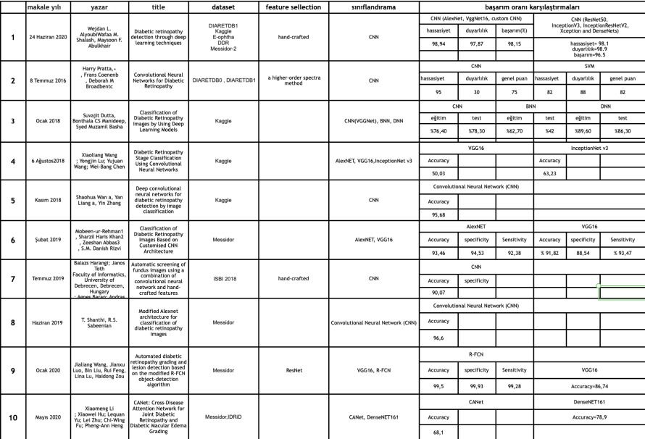
LİTERATÜR ARAŞTIRMASI ÇALIŞMASI

Slide 4
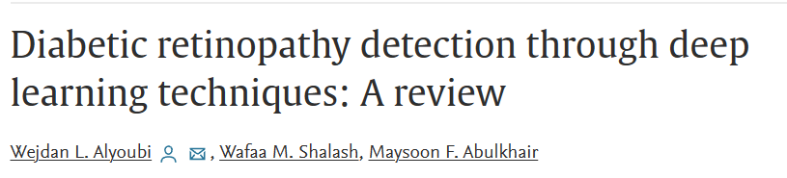
2020 yılında yayınlanan bu makale, derin öğrenme tekniklerini kullanan en yeni otomatik diyabetik retinopati saptama ve sınıflandırma sistemlerini gözden geçirmektedir. Herkese açık olan yaygın fundus DR veri kümeleri açıklanmış ve derin öğrenme teknikleri kısaca açıklanmıştır. Çoğu araştırmacı, verimliliği nedeniyle DR görüntülerinin sınıflandırılması ve tespiti için CNN'yi kullanmıştır. Bu derleme ayrıca, DL kullanarak DR'yi saptamak ve sınıflandırmak için kullanılabilecek yararlı teknikleri tartışmıştır.
DIARETDB1, Kaggle ,E-ophtha, DDR, Messidor-2 gibi retinanın DR'yi algılaması ve damarları algılaması için açık kaynak birçok veri seti vardır. Bu veri kümeleri genellikle sistemleri eğitmek, doğrulamak ve test etmek ayrıca bir sistemin performansını diğer sistemlerle karşılaştırmak için kullanılır.

Slide 5
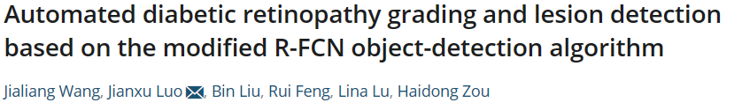
Bu çalışmada, retinal fundus görüntülerinde otomatik diyabetik retinopati (DR) derecelendirmesi ve DR lezyon tespiti yapabilen bilgisayar destekli bir retina görüntü tarama sistemi geliştirilmiştir. Bu görev için bölge tabanlı tamamen evrişimli bir ağ (R-FCN) aracılığıyla değiştirilmiş bir nesne algılama yöntemi önerilmiştir. Küçük nesnelerin algılanmasını geliştirmek için bir özellik piramidi ağı ve değiştirilmiş bir bölge öneri ağı uygulanır. Değiştirilmiş R-FCN'ye dayalı DR derecelendirme modeli, Shanghai Göz Hastanesi tarafından sağlanan Messidor veri seti ve görüntüler üzerinde değerlendirilir. Hastane verilerinde %99,39 gibi yüksek duyarlılık ve %99,93 özgüllük elde edilmektedir. Ayrıca Messidor veri setinde %92.59 gibi yüksek hassasiyet ve %96.20 özgüllük elde edilmiştir. Değiştirilmiş R-FCN lezyon saptama modeli, hastane veri setinde doğrulanmıştır ve %92,15'lik ortalama bir kesinliğe ulaşır. Önerilen R-FCN, DR derecelendirmesini ve lezyon tespitini yüksek doğrulukla verimli bir şekilde gerçekleştirebilir.

Slide 6
ÖNERİLEN ÇALIŞMA
MobileNet-V2, özellikle mobil cihazlarda ve düşük güç tüketimli cihazlarda kullanılan derin öğrenme modelleri için tasarlanmıştır. Bu modelin avantajı, yüksek doğruluk elde etmek için daha az işlem gücü gerektirmesidir. Bu nedenle, mobil cihazlar gibi sınırlı bir işlem gücüne veya hafızaya sahip cihazlarda kullanılması kolaydır. Ayrıca, mobil kullanım için hızlı ve verimli bir şekilde çalışır.
Mobilenet-V2, özellik çıkarma ve sınıflandırma adımlarını bir arada yürüterek daha hızlı ve daha verimli bir çalışma sağlar bu nedenle nesne tanıma, yüz tanıma ve diğer yapay zeka uygulamaları için yaygın olarak kullanılmaktadır.
Bu çalışma ileride hastanelerde hastalık tespitine yönelik mobil uygulama olarak düşünüldüğünden MobileNet-V2 kullanılmıştır.

Slide 7
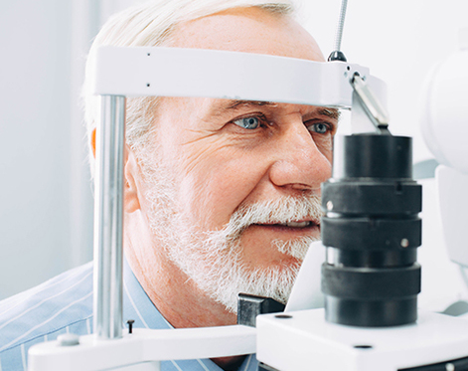
METADOLOJİ
APTOS 2019 Blindness Detection
Hindistan'daki Aravind Göz Hastanesi, tıbbi taramanın yapılmasının zor olduğu kırsal alanlarda yaşayan insanlar arasında bu hastalığı tespit edip önlenmesini istediklerinden bu veri setini ortaya koymuşlardır.
hafif, orta, çoğalan, şiddetli, dr yok olmak üzere 5 sınıftan oluşmaktadır.
Şu an veri setinde 361 test, eğitim 3229 veri bulunmaktadır.

